Slide 1

TABLA PERIÓDICA PROPIEDADES PERIÓDICAS
Química General
Prof. Ing. Sandra Leiton

Slide 2
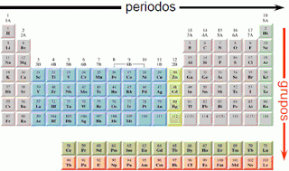
Tabla Periódica

Slide 3
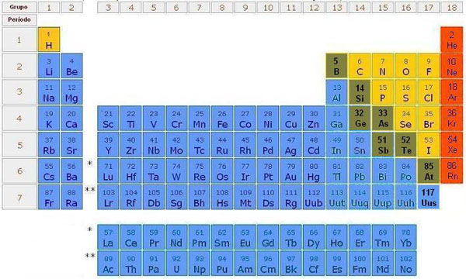
Elementos químicos

Slide 4
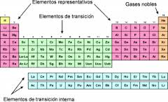
Elementos químicos

Slide 5
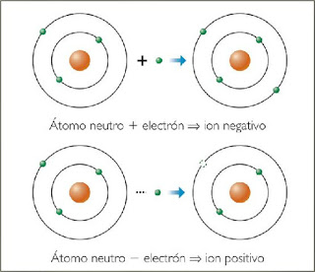
Los iones

Slide 6
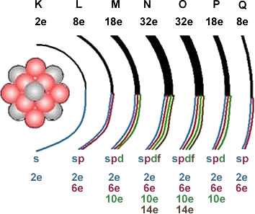
El núcleo y los niveles de energía

Slide 7
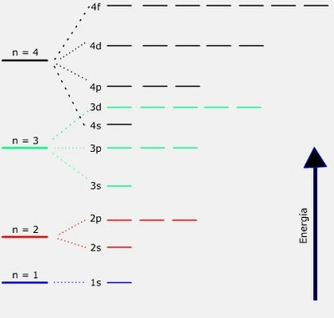
Diagrama de niveles de energía

Slide 8
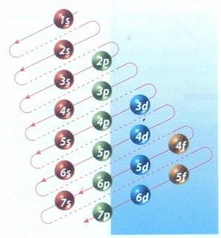
Configuración electrónica

Slide 9
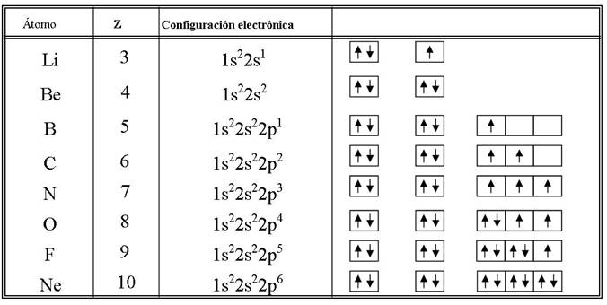
Configuración electrónica

Slide 10
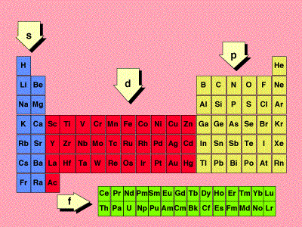
Tabla periódica

Slide 11
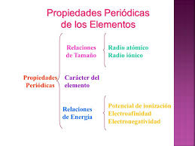

Slide 12
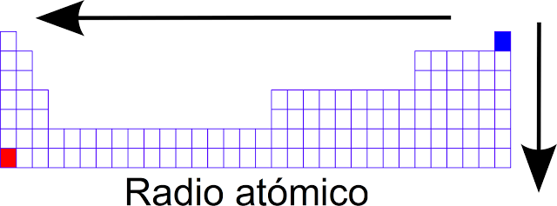
Radio atómico
Es la distancia entre el centro del núcleo de un átomo y la órbita más externa.

Slide 13
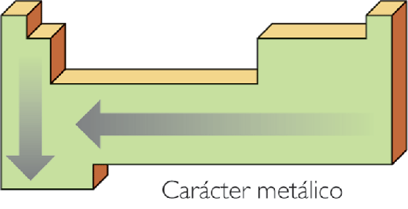
Carácter metálico
Es la capacidad de ceder electrones y quedar cargados positivamente

Slide 14
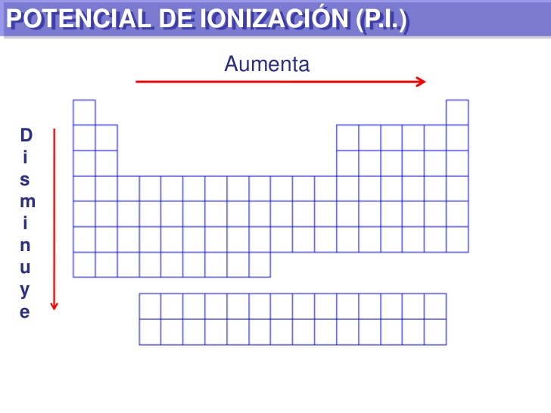
Es la energía necesaria para arrancar un electrón a un átomo aislado.

Slide 15
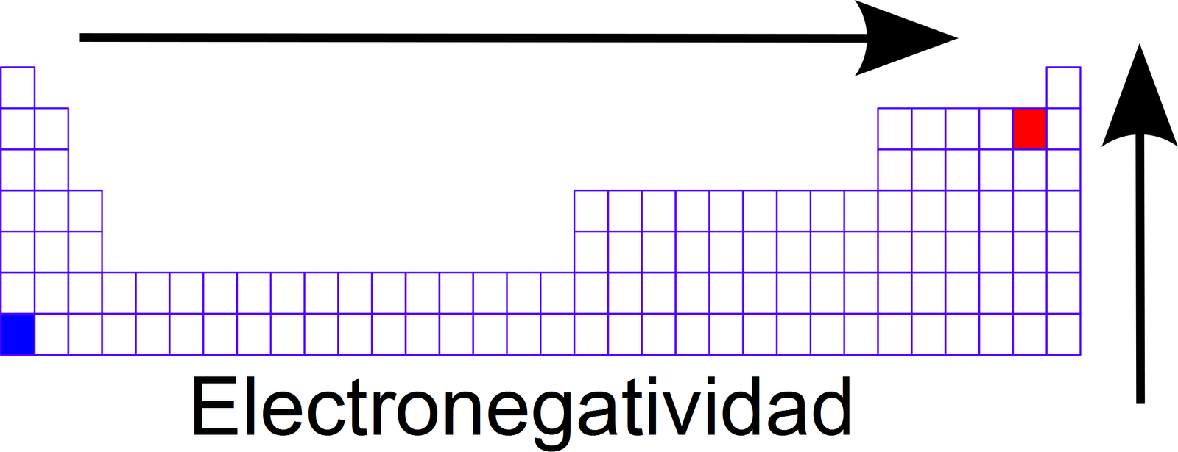
Electronegatividad
Es la medida de la capacidad de un átomo de atraer el par de electrones de enlace

Slide 16
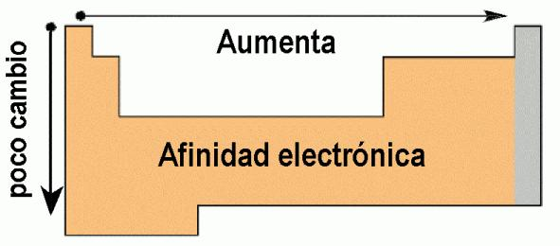
Afinidad electrónica
Es la energía desprendida cuando un átomo capta un electrón.

Slide 17
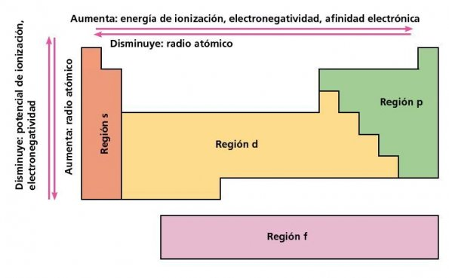
Resumiendo

Slide 18
Muchas Gracias

